Slide 1


Apresentação Volta ao Mundo
País:
PORTUGAL

Slide 2
Link do Site:
https://julianoalessandro.github.io/VoltaAoMundo-Portugal/

Slide 3

OBJETIVO DA ATIVIDADE
Colocar em prática os conhecimentos aprendidos sobre Bootstrap
Reforçar os conhecimentos de versionamento de código utilizados em TP2
Conhecer mais sobre o País escolhido

Slide 4
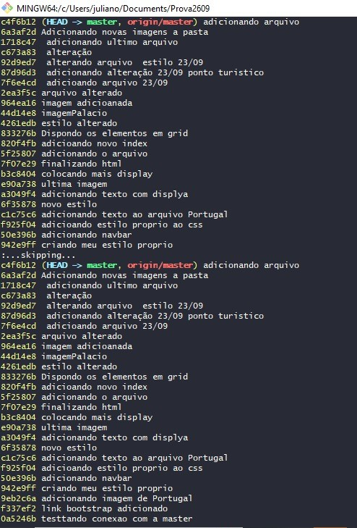
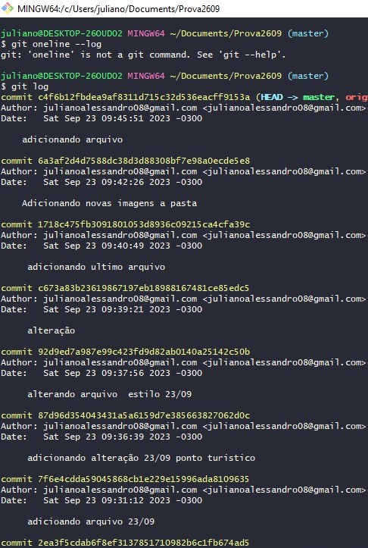
COMMITS REALIZADOS

Slide 5
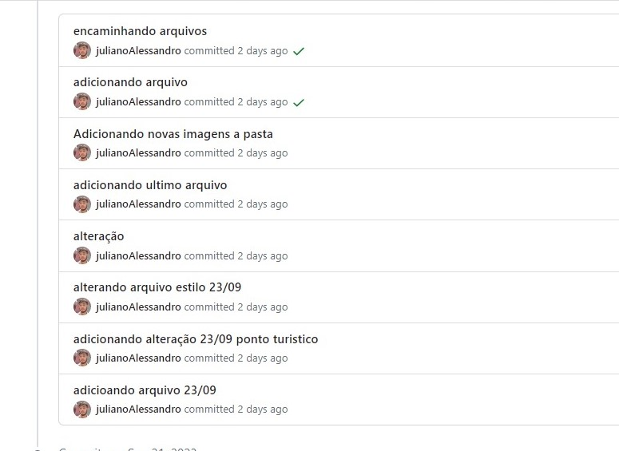
COMMITS

Slide 6
Classes Bootstrap utilizadas

Slide 7
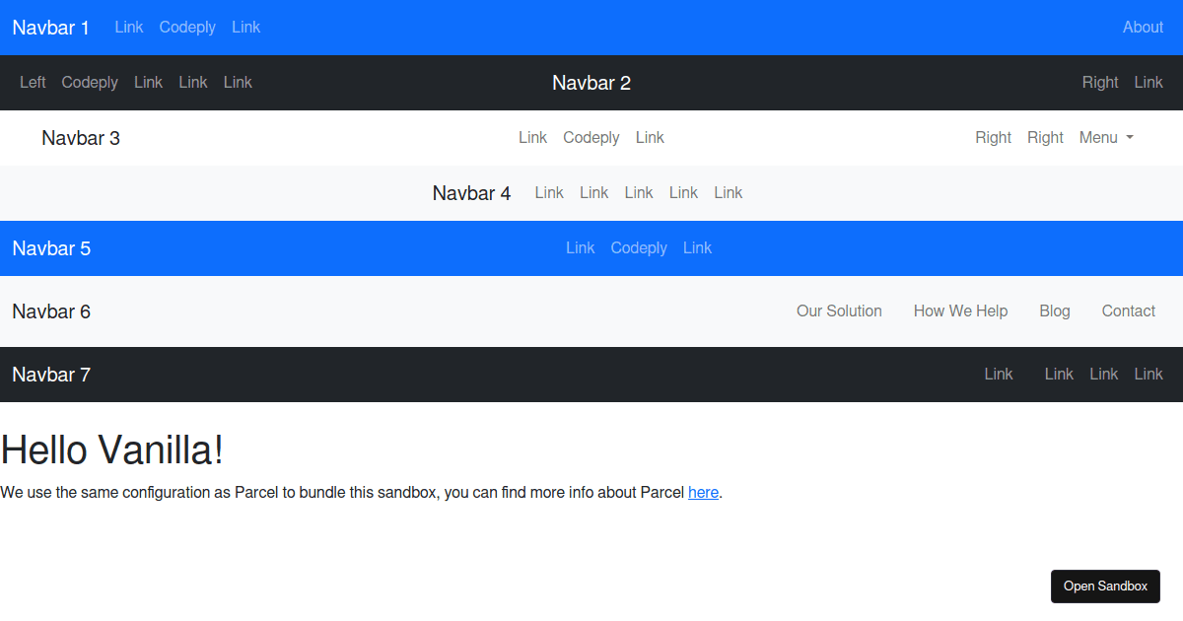
NAVBAR

Slide 8
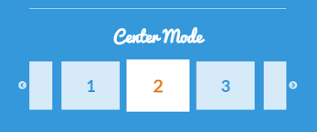
CARROSSEL

Slide 9
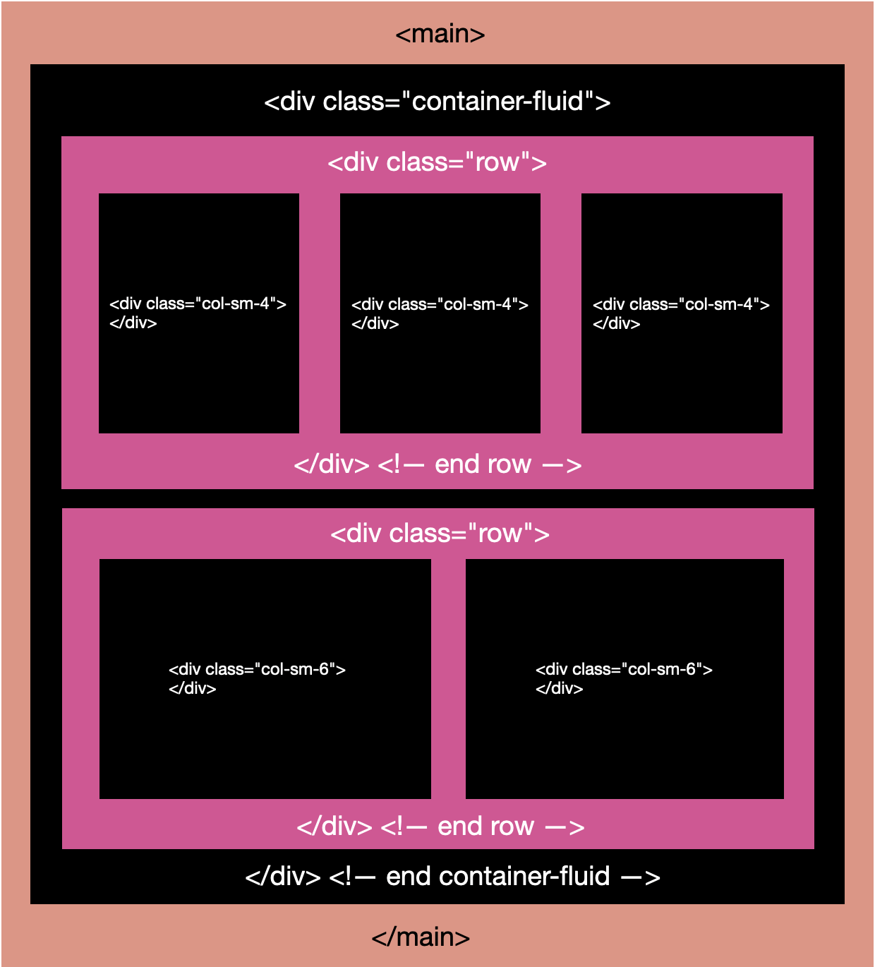
GRID

Slide 10

LINK DO REPOSITÓRIO
https://github.com/julianoAlessandro/VoltaAoMundo-Portugal

Slide 11
OBRIGADO PELA ATENÇÃO !!!!

